Slide 1
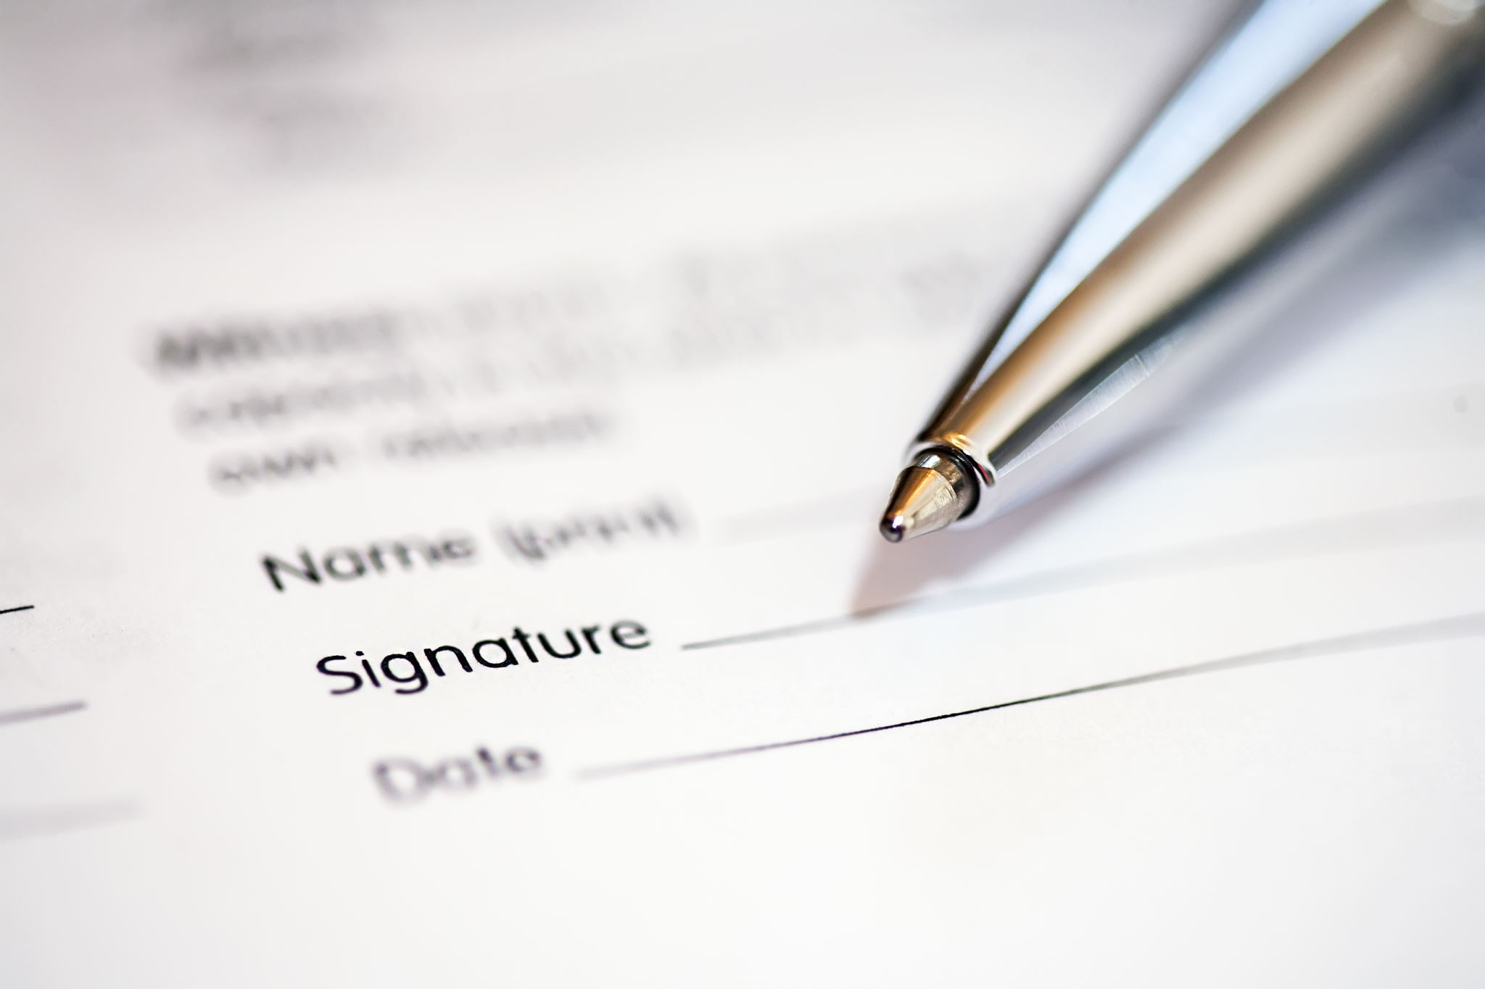
Firma Digital, Blockchain y Comunicación Segura (VPN/HTTPS)
Seguridad Informática

Slide 2
Objetivos
Comprender cómo la firma digital garantiza autenticidad e integridad en mensajes y documentos.
Experimentar una simulación de blockchain para conocer sus mecanismos de seguridad y cómo previene la manipulación.
Identificar el papel de VPN y HTTPS en la protección de la comunicación a través de canales cifrados.
Trabajar retos prácticos y reflexivos usando Python y herramientas de internet.

Slide 3

¿Qué es la Firma Digital?
Definición: Mecanismo criptográfico que permite autenticar el origen y la integridad de un mensaje o documento electrónico.
Basada en criptografía de clave pública (PKI, ej: RSA, ECDSA).
Proceso general:
El emisor genera un "resumen" (hash) del mensaje,
Cifra ese hash con su clave privada.
El receptor descifra la firma con la clave pública del emisor y compara el hash.
Propiedades clave:
Autenticidad: Confirma quién envió el mensaje.
Integridad: El documento/mensaje no fue modificado.
No repudio: El autor no puede negar su autoría.

Slide 4

Firma digital

Slide 5

¿Qué es Blockchain?
Blockchain: Cadena de bloques enlazados criptográficamente.
Cada bloque contiene:
Datos (transacción, información, etc.)
Timestamp (marca de tiempo)
Hash propio calculado sobre datos + hash anterior
Hash del bloque anterior
Seguridad por diseño:
Inmutabilidad: cambiar un bloque obliga a rehacer todos los hashes subsiguientes.
Descentralización en aplicaciones reales.
Aplicaciones: Criptomonedas, trazabilidad/registro, contratos inteligentes.

Slide 6
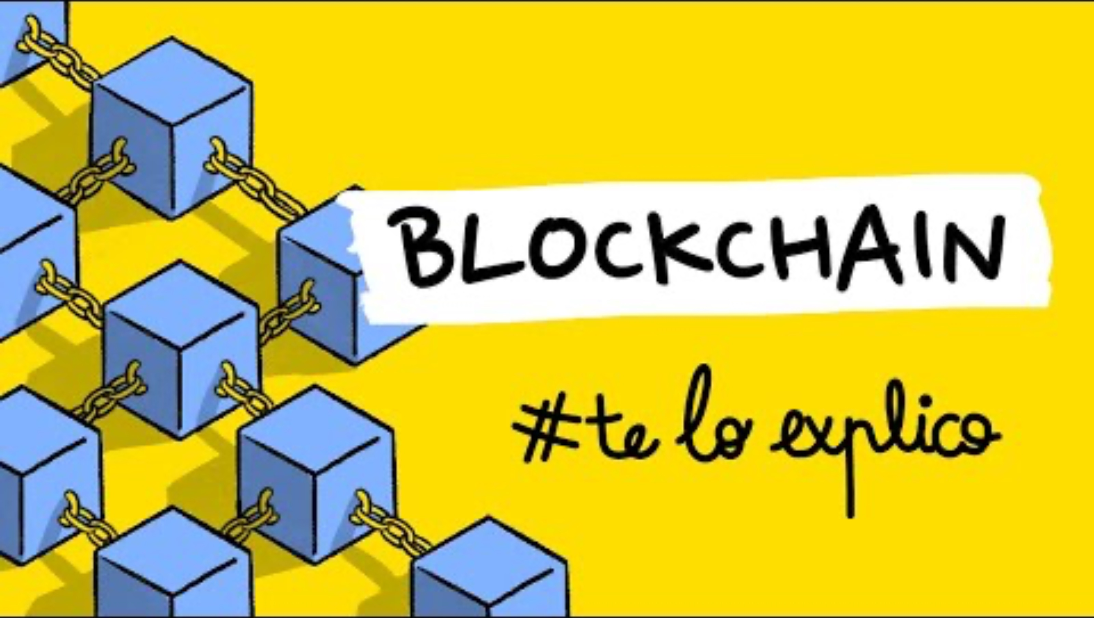
Blockchain

Slide 7
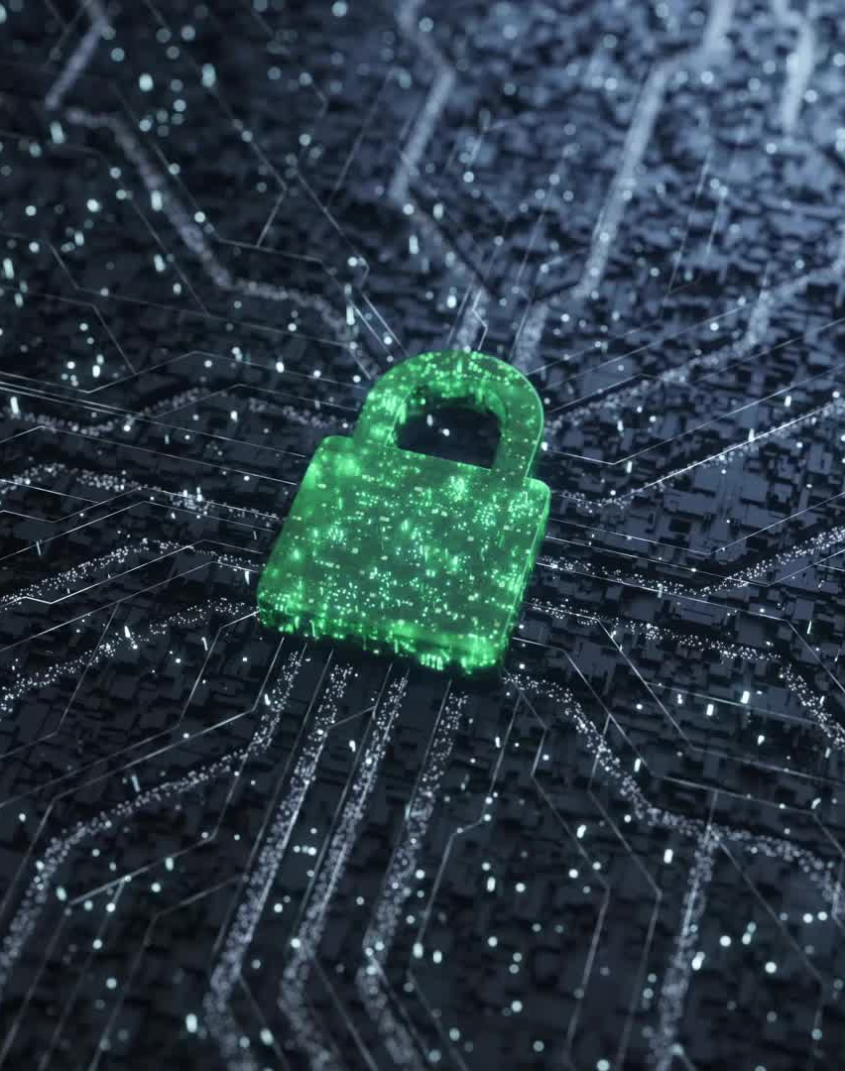
¿Qué es HTTPS/SSL/TLS?
HTTPS: HyperText Transfer Protocol Secure, es HTTP + cifrado TLS/SSL.
Certificados digitales: Identifican y validan la autenticidad del servidor.
Navegador muestra candado verde cuando es seguro
Proceso seguro:
SSL/TLS handshake (intercambio de claves y establecimiento de cifrado)
Transporte de datos cifrados

Slide 8
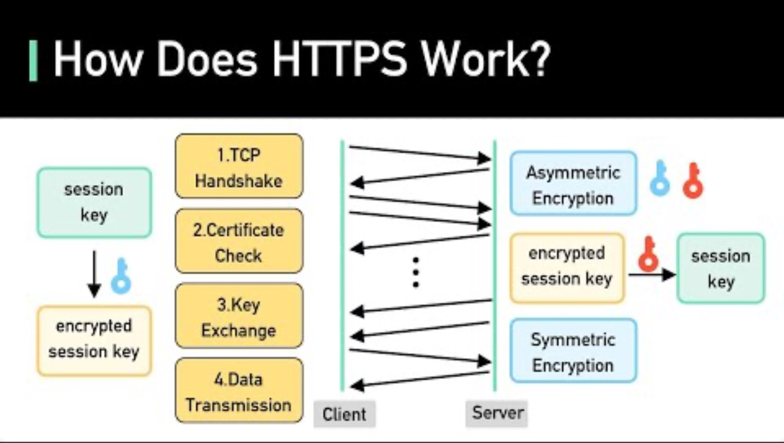
HTTPS/SSL/TLS

Slide 9
¿Qué es una VPN?
VPN: Red Privada Virtual, un “túnel cifrado” sobre internet.
Objetivo: Proteger la confidencialidad de los datos y ocultar la dirección IP.
¿Qué protege?
Espionaje de red local (ej: WiFi pública insegura)
Censura o restricciones geográficas
¿Qué no protege?
Malware en el equipo, ataques a la web de destino, rastreo después del túnel.
Ejemplo: Acceso a https://ipleak.net antes y después de conectar la VPN.

Slide 10
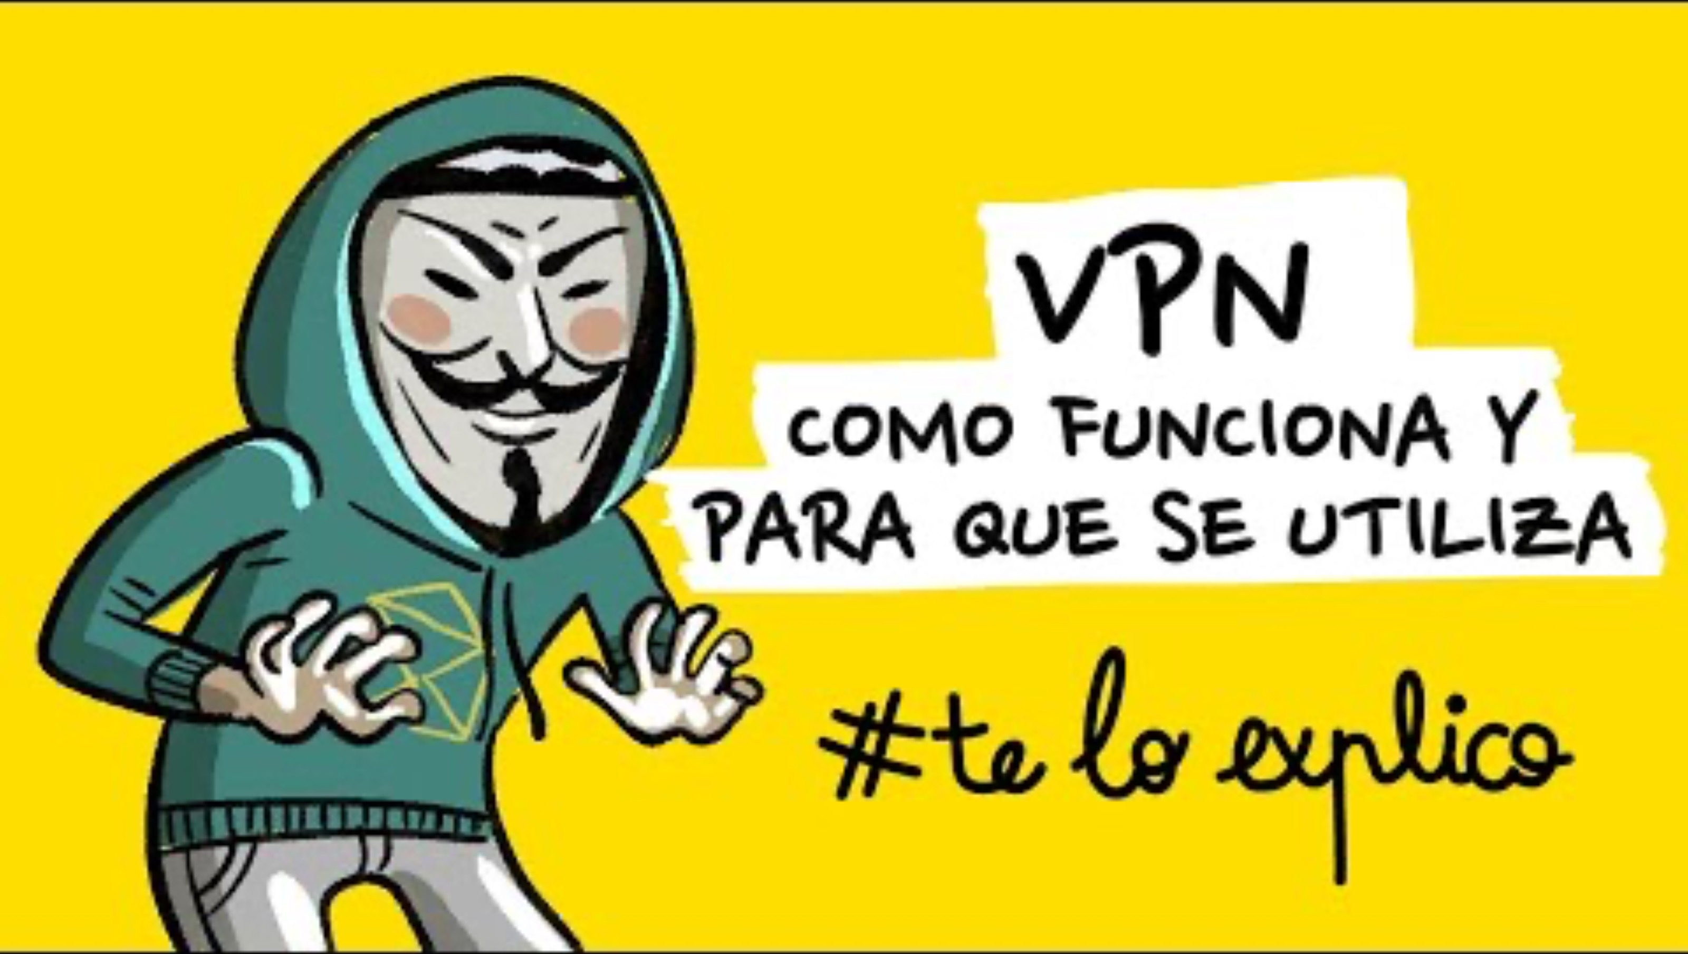
VPN

